Slide 1
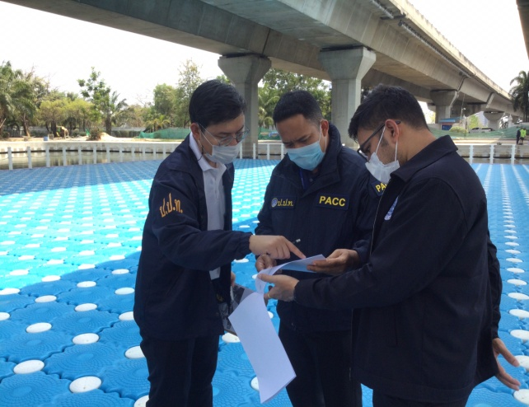
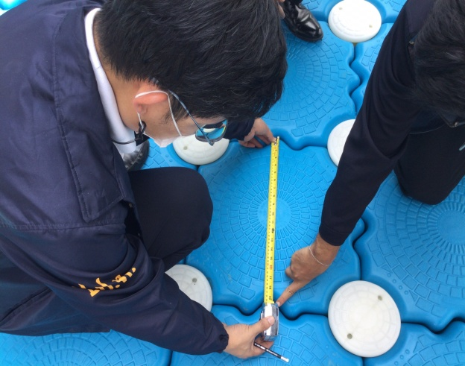
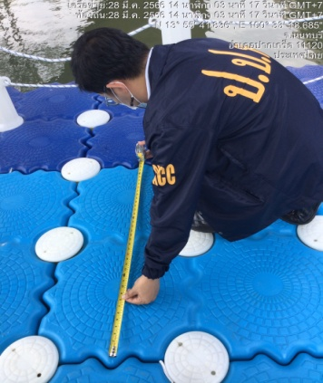
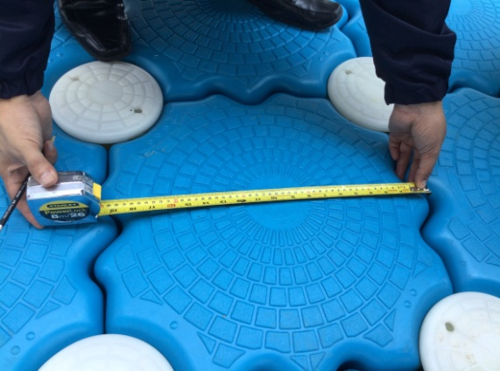
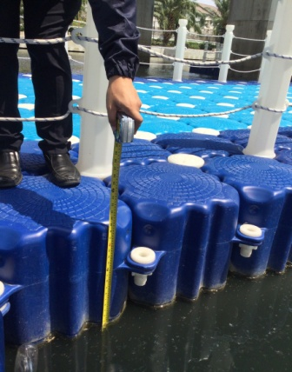
กองอำนวยการต่อต้านการทุจริต ลงพื้นที่แสวงหาข้อเท็จจริงและรวบรวมพยานหลักฐานเบื้องต้น
ณ สวนสมเด็จพระศรีนครินทร์ จังหวัดนนทบุรี กรณี การก่อสร้างลานกีฬา (ทุ่นจิ๊กซอว์ลอยน้ำผลิตจากพลาสติกคุณภาพสูง HMW HDPE) ของเทศบาลนครปากเกร็ด จังหวัดนนทบุรี
เมื่อวันที่ 28 มีนาคม 2566 นายภูมิวิศาล เกษมศุข เลขาธิการคณะกรรมการ ป.ป.ท. ในฐานะฝ่ายเลขานุการ ศูนย์อำนวยการต่อต้านการทุจริตแห่งชาติ มอบหมายให้กองอำนวยการต่อต้านการทุจริต (กอท.) โดยนายสุภาพ ศิริ ผู้อำนวยการกองอำนวยการต่อต้านการทุจริต ได้มอบหมายให้ นายประธานรัฐ ปฐมธนพงศ์ ผู้อำนวยการกลุ่มงานอำนวยการด้านการข่าว และเจ้าหน้าที่ กอท. ลงพื้นที่แสวงหาข้อเท็จจริงและรวบรวมพยานหลักฐานเบื้องต้นเกี่ยวกับการประกวดราคาซื้อจัดหาพร้อมติดตั้งลานกีฬา (ทุ่นจิ๊กซอว์ลอยน้ำผลิตจากพลาสติกคุณภาพสูง HMW HDPE) ด้วยวิธีการประกวดราคาอิเล็กทรอนิกส์ (e-bidding) งบประมาณโครงการ เป็นเงิน 19,800,000 บาท สืบเนื่องจาก ได้รับทราบข้อมูลผ่านสื่อสังคมออนไลน์ เฟซบุ๊กเพจ “ปฏิบัติการหมาเฝ้าบ้าน” ว่าโครงการดังกล่าวซุกซ่อนบีโอคิว (ปร.4) ไม่มีลงไว้ในระบบจัดซื้อจัดจ้างภาครัฐและที่มาของราคากลางก็มีเงื่อนงำ จึงเป็นกรณีที่อาจทำให้เกิดความทางเสียหายแก่ทางราชการได้
ทั้งนี้ อยู่ระหว่างการนำส่งข้อเท็จจริงและเอกสารพยานหลักฐานที่เกี่ยวข้องจากเทศบาลนครปากเกร็ด หากตรวจสอบพบว่าเป็นกรณีที่มีลักษณะส่อไปในทางทุจริตในภาครัฐ สำนักงาน ป.ป.ท. จะส่งเรื่องให้สำนักงาน ป.ป.ช. เพื่อดำเนินการตามอำนาจหน้าที่ต่อไป

